Slide 1


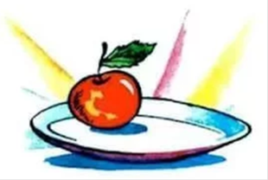
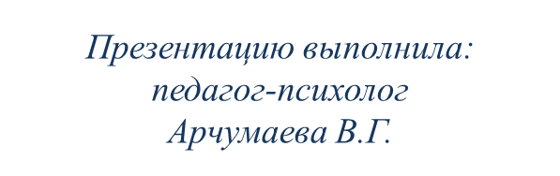
«ВОЛШЕБНОЕ ЯБЛОКО» занятие для дистанционного обучения для детей 6-7 лет

Slide 2

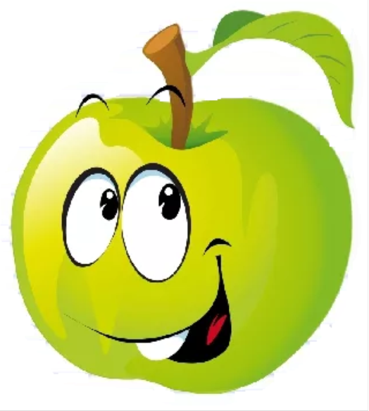

Сопровождение проводится по программе психолого-педагогических занятий для детей 6-7 лет Куражевой Н.Ю.
Добрый день!
Уважаемые родители и дети.
Если ребёнок не может справиться с заданием, помогите ему.
Приветствие. Подарите друг другу улыбку

Slide 3
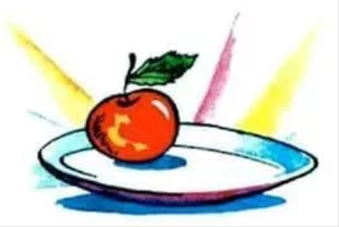
Сказка «Волшебное яблоко (воровство)»
В «Лесной школе» на завтрак давали вкусные, сочные, красные яблоки. Все ребята-зверята яблоки съели, а Волчо­нок положил свое в портфель. «Моя мама очень любит слад­кие фрукты. Угощу свою мамочку», — подумал Волчонок.
Когда закончились уроки, ученики стали укладывать в портфель книжки и тетрадки. Волчонок, положив книж­ки, решил полюбоваться подарком для мамы. Но где же яблоко? Он стал искать его в портфеле, в парте, около парты... Нигде нет! Со слезами на глазах Волчонок спра­шивал у своих друзей: «Вы не видели мое яблоко?»
— Нет!
— Нет! Нет! Не видели! — отвечали ученики. Волчо­нок заплакал. Это заметил учитель Еж.
— Что случилось? — спросил он.
— Пропало яблоко, — ответили ребята.
— Я его... хотел... маме... подарить... Она очень лю­бит, — всхлипывал Волчонок. Еж понял, в чем дело.
— Да, плохо, что кто-то яблоко взял и съел. Но еще хуже, что яблоко-то было не простое, а волшебное. Да, да! Оно ведь было приготовлено для мамы в подарок от чистого сердца. А тот, кто такое яблоко съест, тот ос­лепнет, оглохнет, и у него отвалится хвост.

Slide 4

Звери с испугом смотрели на то на учителя, то друг на друга.
— Что? Что? — спросил Лисенок. — Подойдите по­ближе, я плохо вижу! У меня хвост еще не отвалился? Это я съел яблоко.
Все ребята-зверята поняли, что это сделал Лисенок. Они были рады, что он сознался.
А Лисенок плакал. Ему было очень стыдно.
— Прости меня, Волчонок/Я очень люблю такие слад­кие фрукты. Не удержался, — сказал Лисенок.
Волчонок простил друга.
На следующий день в «Лесной школе» на завтрак да­вали оранжевые, вкусно пахнущие апельсины. Лисенок очень их любил. Он понюхал свой апельсин, потрогал упру­гую кожицу и протянул Волчонку:
— Это для твоей мамы!
— А ты? — спросил Волчонок.
— Я потерплю, — прошептал Лисенок. Волчонок по­ложил апельсин в портфель для мамы. А свой завтрак раз­делил поровну. Одну половину апельсина взял себе, а вто­рую отдал другу.
Поделитесь дети впечатлениями от услышанного.
Задайте детям вопросы. О чем эта сказка? Чему она учит? В каких ситуациях нашей жизни нам пригодится то, что мы узнали из сказки?
Как конкретно мы это знание будем использовать в своей жизни?

Slide 5
Игра «Составь картинку»
Для этой игры потребуются разрезанная на несколько частей пиктограмма «Вина»,
Дети соберите картинку и догадайтесь, какое чувство на ней изображено. После выполнения задания показать пиктограмму с изображением чувства вины.

Slide 6

Затем спросить: «Какое чувство испы­тывал Лисенок? Да, это чувство стыда. Как вы думаете, что при этом происходило с его лицом?.. (Глаза прикры­ты, на лице румянец.) С его телом?.. (Голова опущена, плечи сжаты.)» Повторите действия.

Slide 7
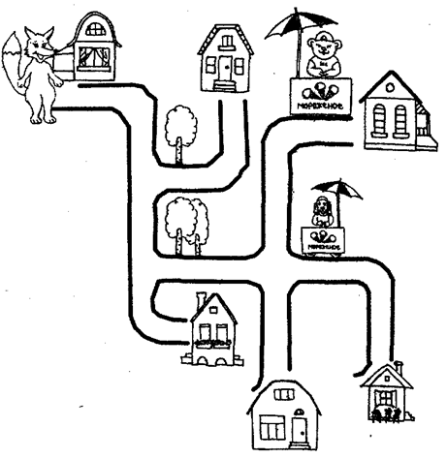
Игра «право-лево»
Лисенок собрался в гости к Бельчонку. Когда он по­звонил ему по телефону, тот подробно объяснил, как до него добраться. Однако Лисенок почему-то попал не к Бельчонку, а к Медведю-мороженщику. Вот как объяс­нил дорогу Бельчонок: «Идешь прямо, поворачиваешь направо, доходишь до двух березок, поворачиваешь на­лево, затем идешь прямо до мороженщика с зонтом, за­тем поворачиваешь направо — там и будет мой дом».
Задача детей:
- найти и раскрасить дом Бельчонка;
- показать, где Лисенок сбился с пути;
- объяснить, как Лисенок может добраться от дома Медведя до дома своего друга.

Slide 8
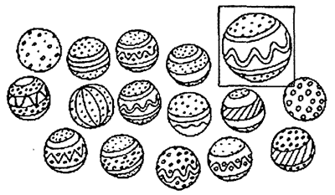
Упражнение «Мячики»
Детям нужно найти такой же мячик, как на образце

Slide 9
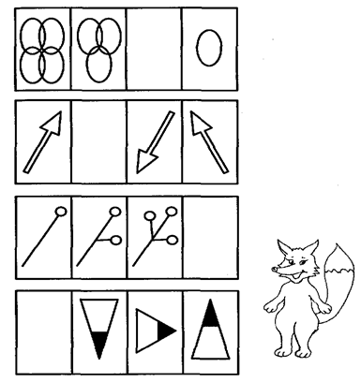
Упражнение «Лисенок и фигуры»
Детям нужно найти закономерность на рисунке и в соответствии с ней нарисовать пропущенные фигуры

Slide 10
Скажи ответ
Яблоки в саду поспели
Мы отведать их успели
Пять румяных, наливных,
Два с кислинкой.
Сколько их?

Slide 11

Собери картинку

Slide 12

Спасибо.
До новых встреч!

